Slide 1
Eiropas Savienības risinājumi Covid-19 pandēmijas izraisītās ekonomiskās krīzes novēršanā

Slide 2
Stundā sasniedzamais rezultāts: izzināt kādā veidā un kuros virzienos Eiropas Savienība sniegs palīdzību dalībvalstīm Covid-19 pandēmijas izraisīto ekonomisko seku pārvarēšanā
https://www.youtube.com/watch?v=MwBdXs4dtHo

Slide 3
Kādi ir galvenie valsts makroekonomiskie rādītāji?
IKP;
Bezdarbs;
Inflācija;
Tirdzniecības bilance;
Budžeta deficīts;
Ārējais parāds.

Slide 4
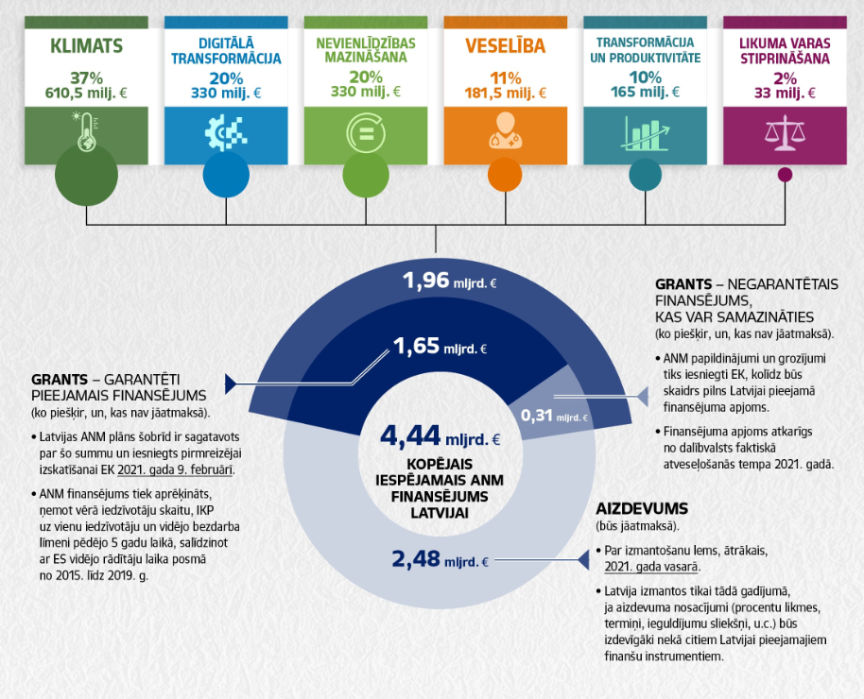
Lai novērstu Covid-19 pandēmijas radīto kaitējumu ekonomikai un sociālajai jomai, stimulētu Eiropas atgūšanos, kā arī aizsargātu un radītu darbavietas, Eiropas Savienība izveidoja Atveseļošanas un noturības mehānismu.
Mehānisma mērķis – atbalstīt reformas un investīcijas, īpaši, kas saistītas ar pāreju uz zaļo un digitālo ekonomiku, kā arī mazināt krīzes radīto sociālo un ekonomisko ietekmi.
Darbs pie ANM ieviešanas tiek organizēts 6 virzienos:
klimata pārmaiņas un ilgtspēja (37%)
digitālā transformācija (20%)
ekonomikas transformācija un produktivitātes reforma (10%),
Veselība (11%)
nevienlīdzības mazināšana (20%)
likuma vara (2%)
Latvijai pieejamais finansējums ANM ietvarā

Slide 5
Uzdevums: Grupās 10 minūšu laikā izpētīt sava ES reģiona valstu galvenos ekonomikas sektorus (nozares), ģeogrāfiskās atrašanas vietas priekšrocības un atbilstoši Atveseļošanas un noturības mehānisma 6 virzieniem, piedāvāt 3 ekonomikas nozares, kurās jūsu grupas reģions varētu ieguldīt ES finansējumu, lai uzlabotu makroekonomiskos rādītājus un paskaidrot šādu izvēli.
1.Grupa – Dienvideiropa (Portugāle, Spānija, Itālija, Slovēnija, Horvātija)
2.Grupa – Dienvideiropa (Bulgārija, Grieķija, Kipra, Malta)
3.Grupa – Rietumeiropa (Francija, Luksemburga, Nīderlande, Beļģija, Īrija)
4.Grupa – Centrāleiropa (Vācija, Čehija, Slovākija, Austrija, Polija)
5.Grupa – Ziemeļeiropa (Latvija, Lietuva, Igaunija, Somija, Zviedrija)
Vizuāli PowerPoint prezentācijā attēlot šīs 3 ekonomikas nozares. (Kopā 3 slaidi; pa slaidam katrai nozarei)
Pēc tam katra grupa prezentēs sava darba rezultātus.

